Slide 1
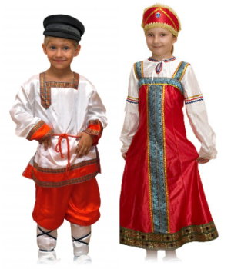
РУССКИЙ НАРОДНЫЙ КОСТЮМ
Учитель изобразительного искусства
Мордовкина С.В

Slide 2
Русский народный костюм
это своеобразная книга, научившись читать которую, можно узнать о традициях, обычаях, и истории своего народа. В народном костюме нашли отражение душа народа и его представление о прекрасном, она представляла собой большую ценность, ее не теряли, не выбрасывали, а очень берегли, неоднократно перешивая и донашивая до полной ветхости.

Slide 3
Нам, россиянам, русского костюма Историю полезно очень знать! Костюм о людях призовет подумать, О быте, нравах может рассказать. В себе не станем мы растить невежу, По выставке пройдемся не спеша, Рассмотрим древнерусскую одежду: Не правда ли проста и хороша!

Slide 4
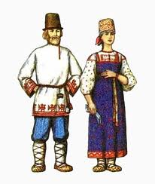
Традиционная мужская и женская одежда обладали сходством, различались мужской и женский костюмы только деталями, некоторыми элементами покроя, размером.

Slide 5
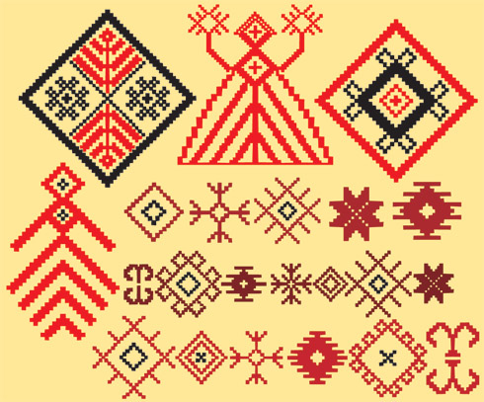
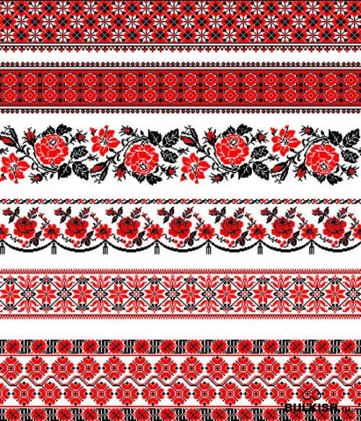
Символика цвета и орнаментов в одежде
Цвет в русском народном костюме всегда был символичным: красный цвет жизнь, огонь, кровь; желтый – огонь; синий, черный – тьма, горе; белый – свет, праздник; охра – земля; голубой, серый – надежда.
В узорах зашифрованы магические знаки – обереги, вышитые красными и черными нитями по подолу, вороту, на рукавах и груди.

Slide 6
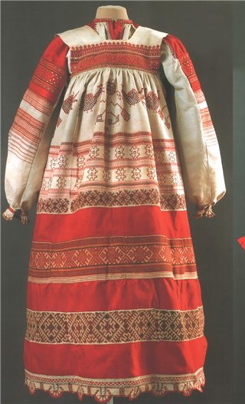
Женский костюм
Основными частями женского народного костюма были
рубаха,
передник или занавеска, сарафан,
понёва,
нагрудник.

Slide 7
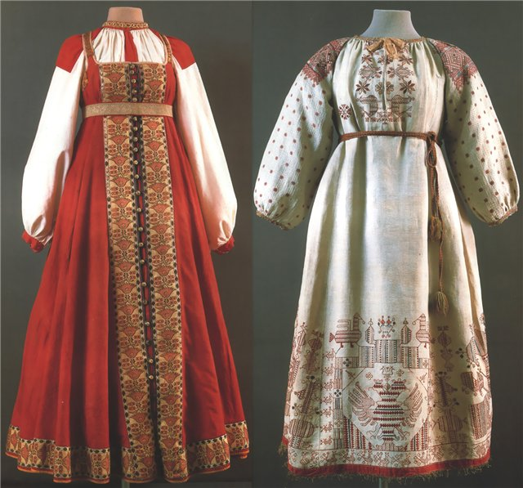
Рубаха
Её шили из тонкого льняного или конопляного полотна. Вышивка на рубахе имела особое значение: она не только украшала, но должна была оберегать, защищать женщину. Особенно тщательно украшались ворот, оплечья, грудь, подол. Считалось, чем богаче украшена рубаха, тем счастливее будет её владелица.

Slide 8
Сарафан
Поверх рубахи надевали сарафан. Праздничный сарафан шили из дорогой ткани, украшали спереди узорной полосой, тесьмой, серебряным кружевом и узорными пуговицами. Попроще сарафаны украшали по подолу лентами разных цветов.

Slide 9
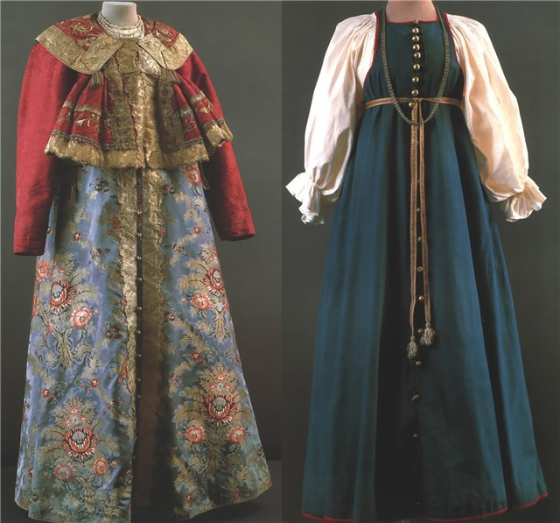
Епанечка или душегрея
Сверху на сарафан надевалась епанечка или душегрея - короткая, чуть ниже талии и очень широкая сборчатая одежда без рукавов.

Slide 10
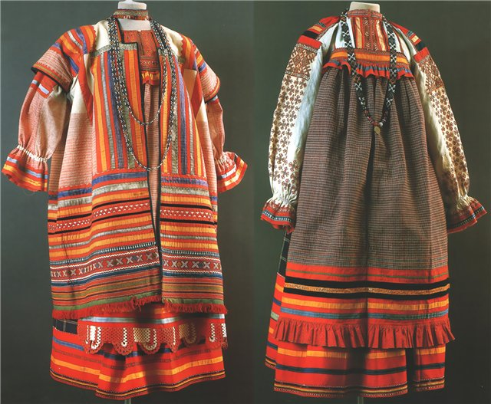
Понёва и передник
Вместо сарафана носили понёву, домотканую юбку из шерсти, в которую оборачивались, укрепляя по талии поясом. К понёве полагался передник (запон, занавеска). По праздникам поверх понёвы или запона надевали богатую одежду-навершник.

Slide 11
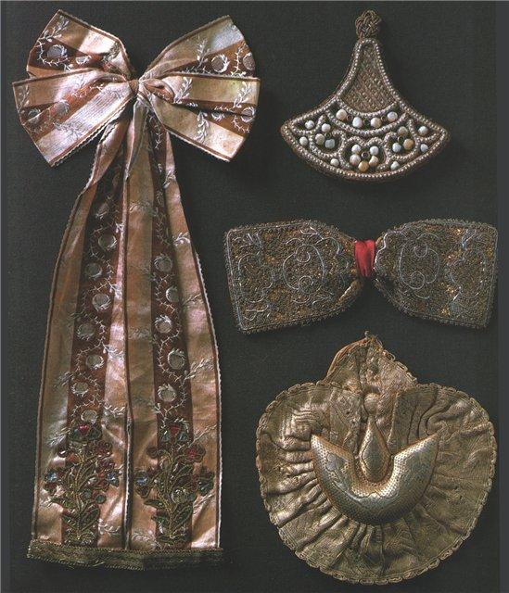
Головной женский убор
Головные уборы делились на девичьи и женские, или «бабьи». Девушки по обычаю заплетали волосы в одну косу, макушку оставляли открытой. Поэтому их головной убор - это венцы, повязки, обручи, которые украшались речным жемчугом, бисером.

Slide 12
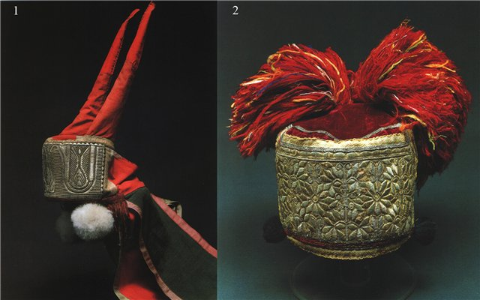
Основу всех русских женских головных уборов, составляла твердая налобная часть называвшаяся кичкой или рогатой кичкой. Позднее стали носить платки. Вначале они были дорогие, с тканым рисунком, позднее ситцевые, с набивным растительным орнаментом.

Slide 13
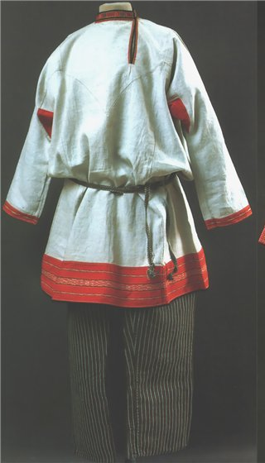
Мужской костюм
Основой мужского костюма была рубаха. Она доходила до колен и имела у ворота разрез посередине или сбоку (косоворотку). Рубаху носили на выпуск и обязательно подпоясывали. Шили её из белой, красной или синей ткани, украшали вышивкой. Обязательной частью одежды были длинные штаны-порты. Порты заправлялись в сапоги, или их обвёртывали онучами и поверх надевали лапти.

Slide 14
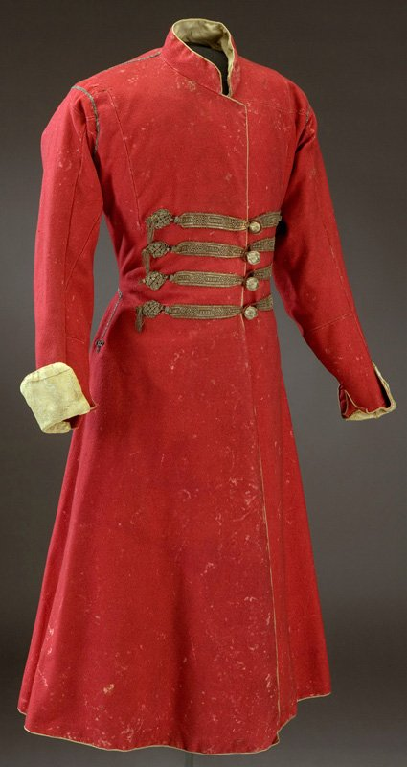
Зипун, кафтан, шуба
Поверх рубахи обычно надевали зипун или кафтан из домотканного сукна, запахивающийся на левую сторону, с застежкой на крючки или пуговицы; зимой – овчинная нагольная шуба.

Slide 15
Пословицы
Хвалят на девке шёлк,
когда в самой девке есть толк.
По одежке встречают,
по уму провожают.

Slide 16
Для самых известных модельеров русский народный костюм – это неиссякаемый источник вдохновения для создания современных нарядов.

Slide 17
Ресурсы
www.slavlibrari.ru
http://ru.wikipedia.org/wiki

